Slide 1
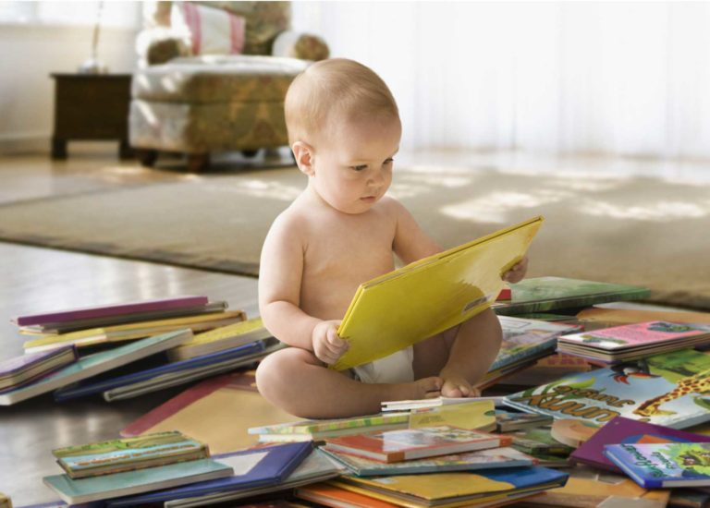
PROČITAO SAM… / PROČITALA SAM…

Slide 2

Pogodi o kojoj knjizi je riječ!
Djevojčica je imala crvenu kapicu.
Redovito je posjećivala svoju baku.
Šetala je šumom....
Vuk se prerušio u baku.

Slide 3

Kakve knjige voliš čitati?
Čitaš li i knjige koje nisu za lektiru?
Što si posljednje pročitao?
Zašto je važno čitati?

Slide 4

Prisjeti se i objasni pojmove!
-autor
-Ilustracije
-Ilustrator
-razlika između knjižare i knjižnice

Slide 5

Tvoj zadatak
Osmisliti kviz od pet do deset pitanja o najdražem lektirnom djelu 2. razreda.
Ilustriraj naslovnu stranicu knjige koja nije na popisu lektire a koju si ove godine pročitao.

Slide 6

Svakom pročitanom knjigom obogaćuješ svoj riječnik ali i život, zato čitaj kada god imaš slobodnoga vremena!

